Slide 1
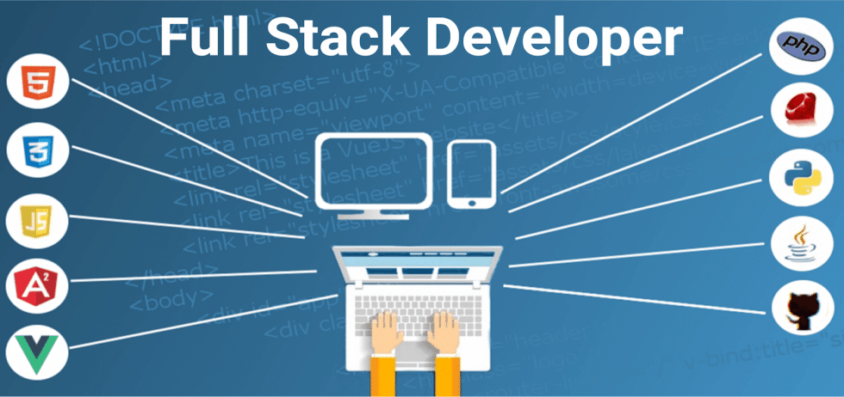
Frontend, Backenf
Махмудов Ислам
Жумакадыров Байэл
Суйуналиев Баэл

Slide 2

Это человек который знает Backend-Frontend

Slide 3

Frontend:
Я скажу краткими словами это внешний вид сайта который основан на языке Javascript, а также на гипертекстовой разметки HTML, CSS

Slide 4

Backend:
Это внутренний вид сайта :
Они отвечают за безопастность сервера в общем занимаются с сервером, используют язык Python

Slide 5
На этом пока!!

